Slide 1
Чтобы помнили…
(Создание «Книги памяти» хутора Киквидзе)

Slide 2
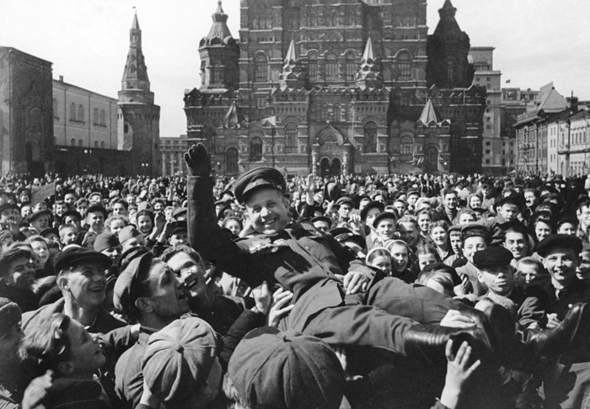

Slide 3
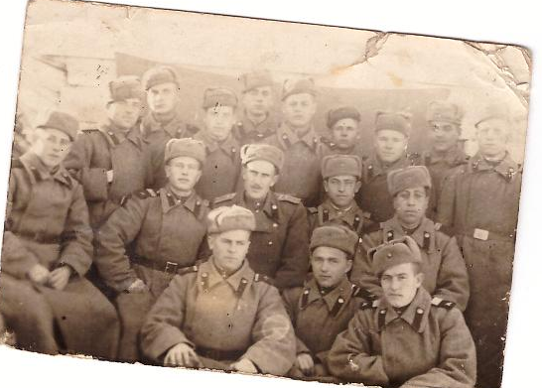
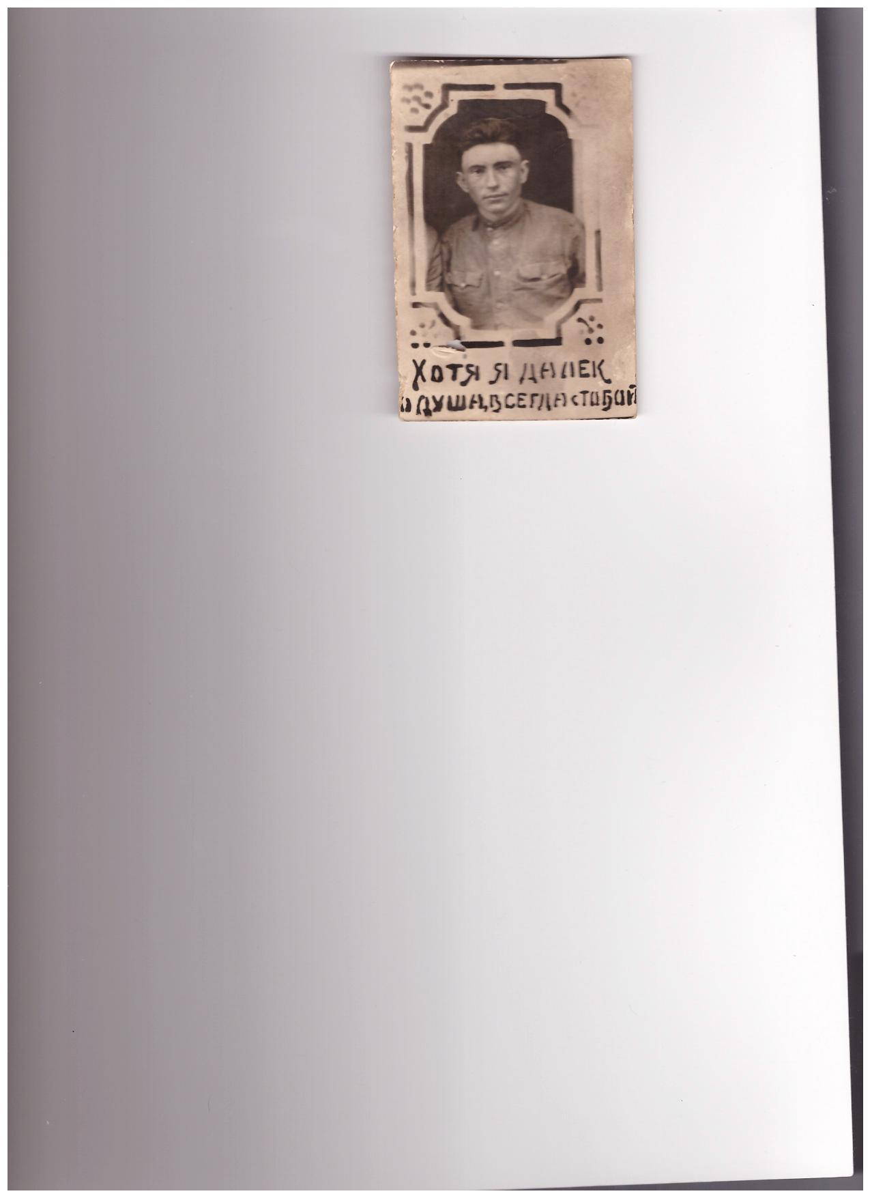
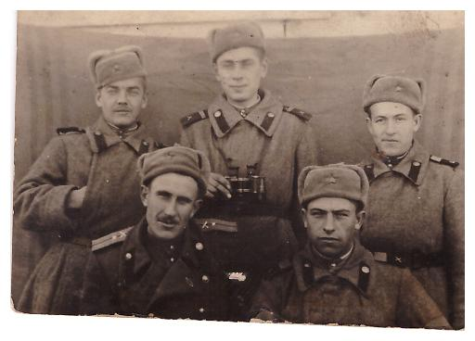

Slide 4
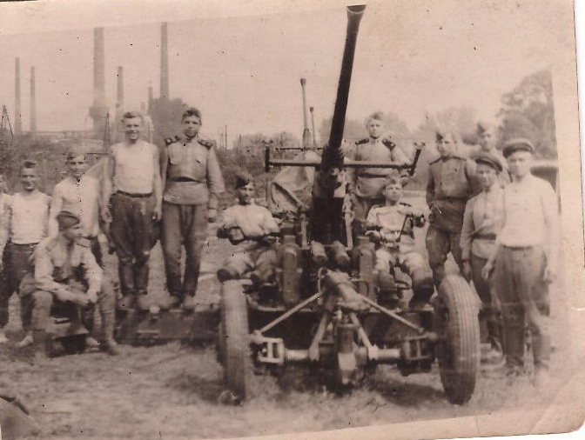

Slide 5
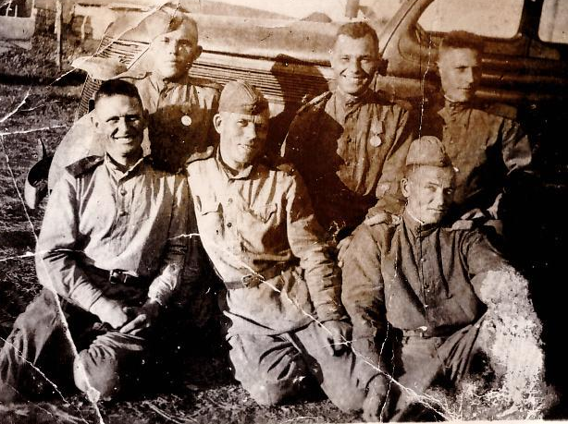

Slide 6
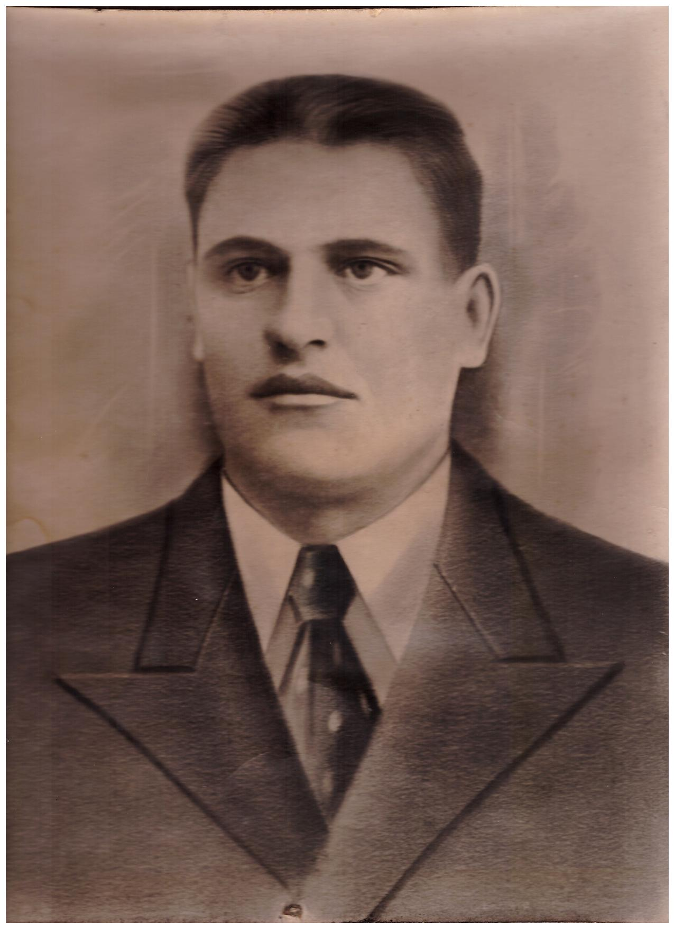
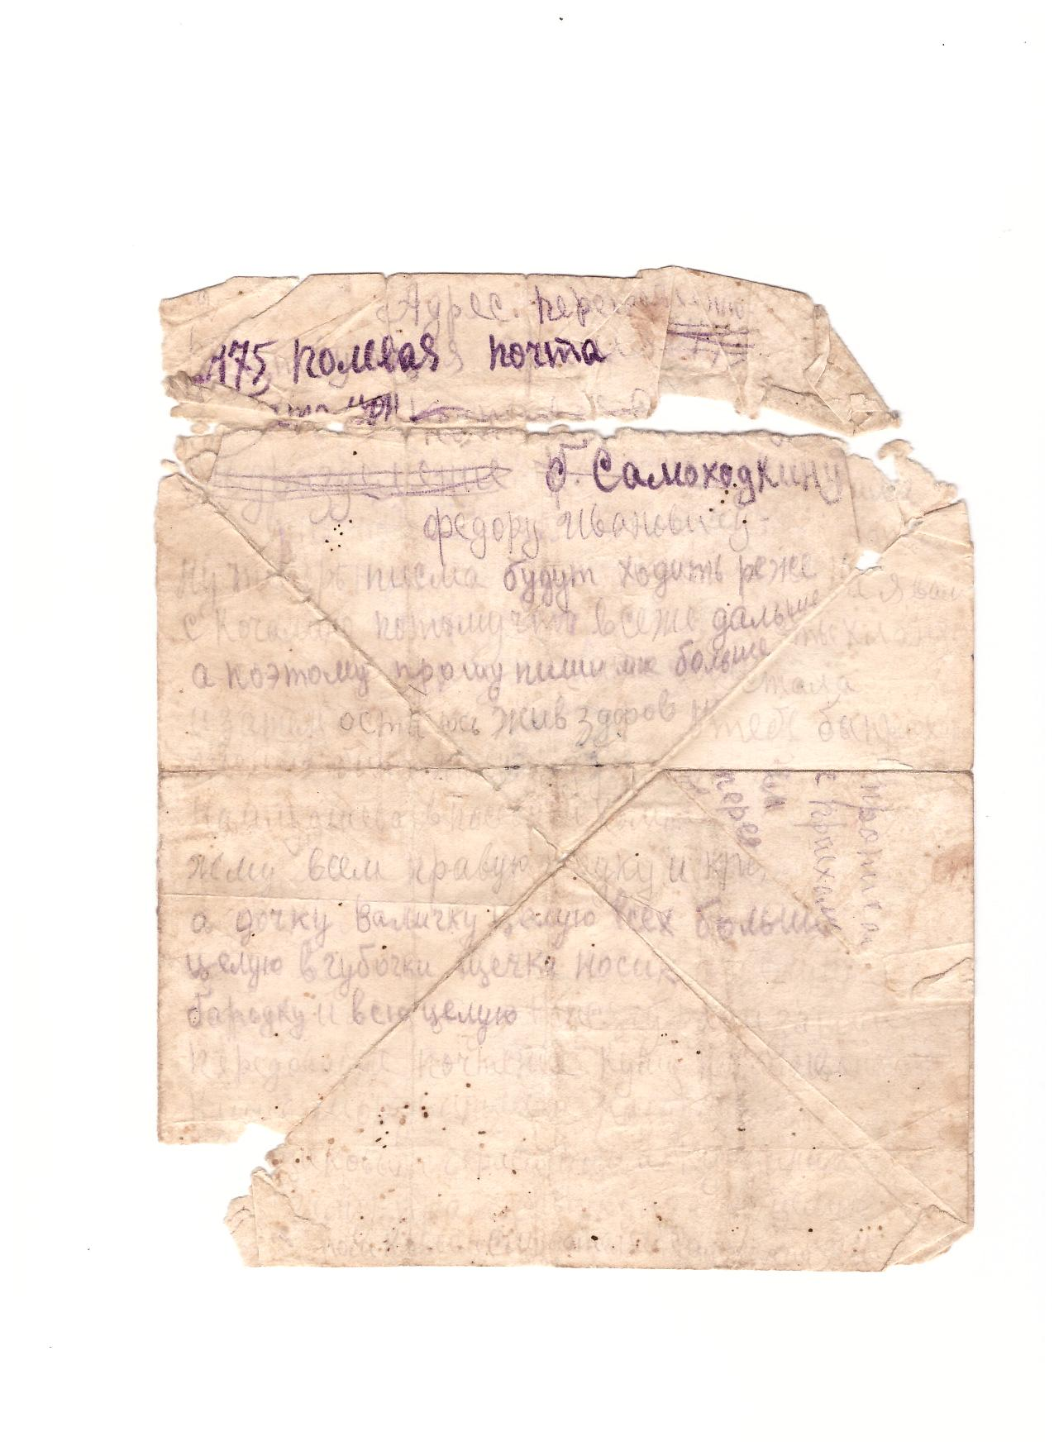
Самоходкин Федор Иванович

Slide 7
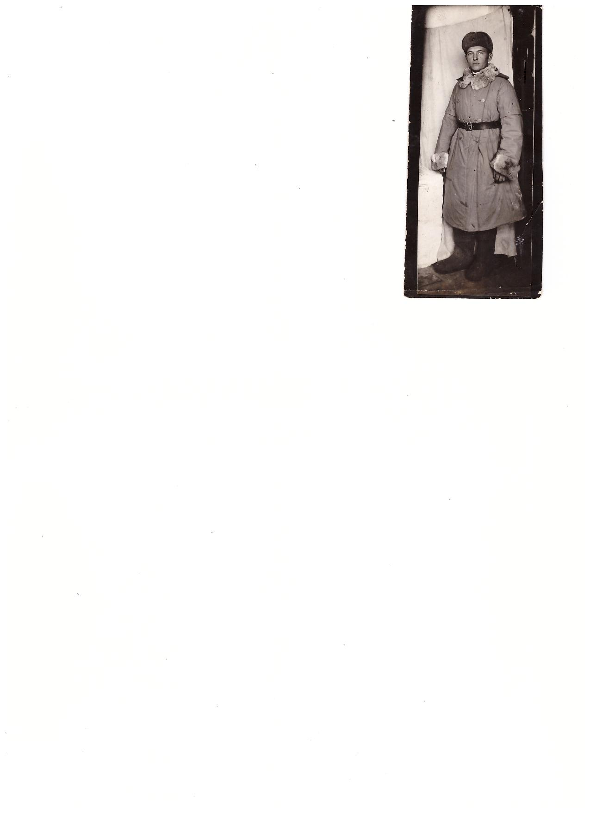
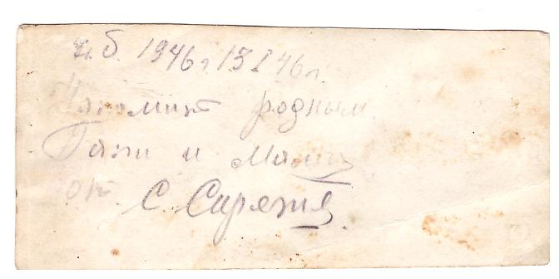

Slide 8
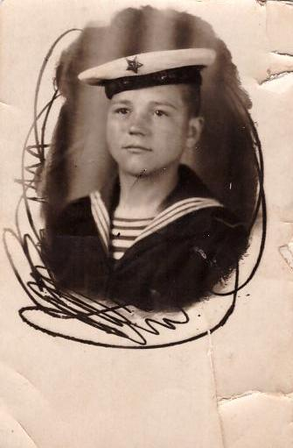
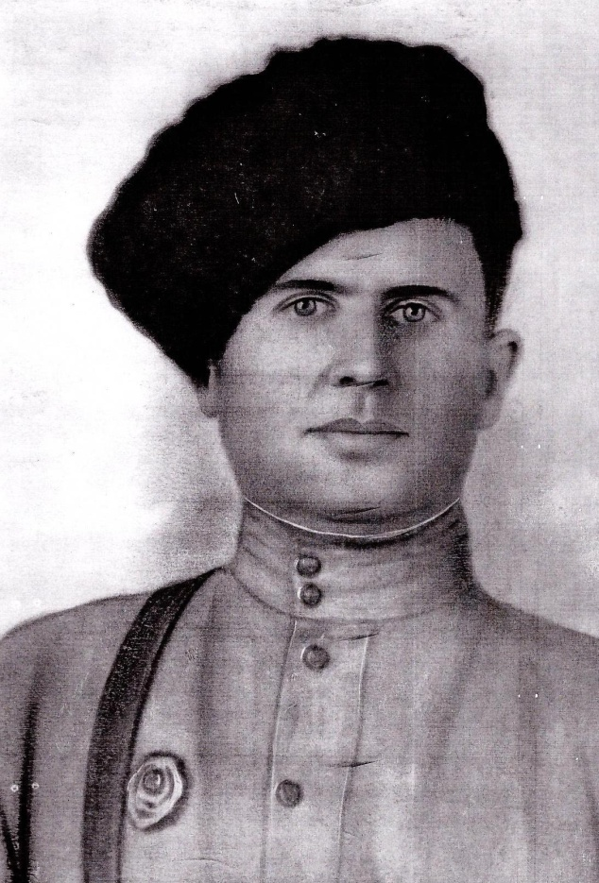
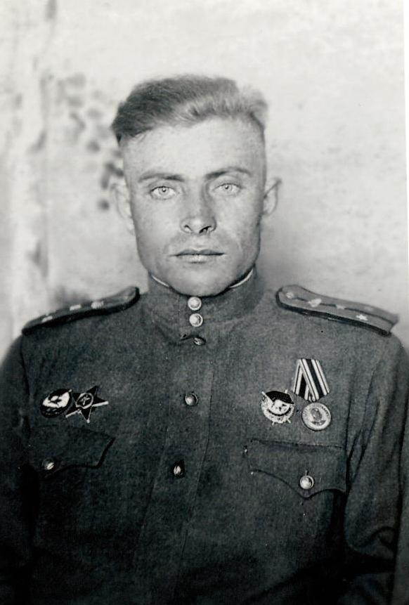
Самоходкин Павел, Моисеев Степан,

Slide 9
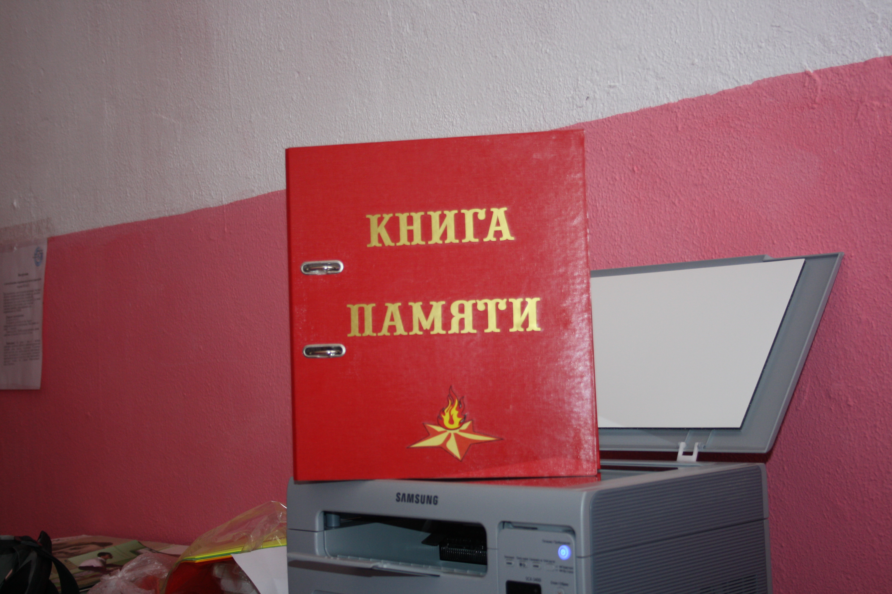

Slide 10
Задачи проекта:
- формирование у школьников патриотического чувства через поисковую деятельность;
- привлечение к работе по проекту школьников всех ступеней обучения.

Slide 11
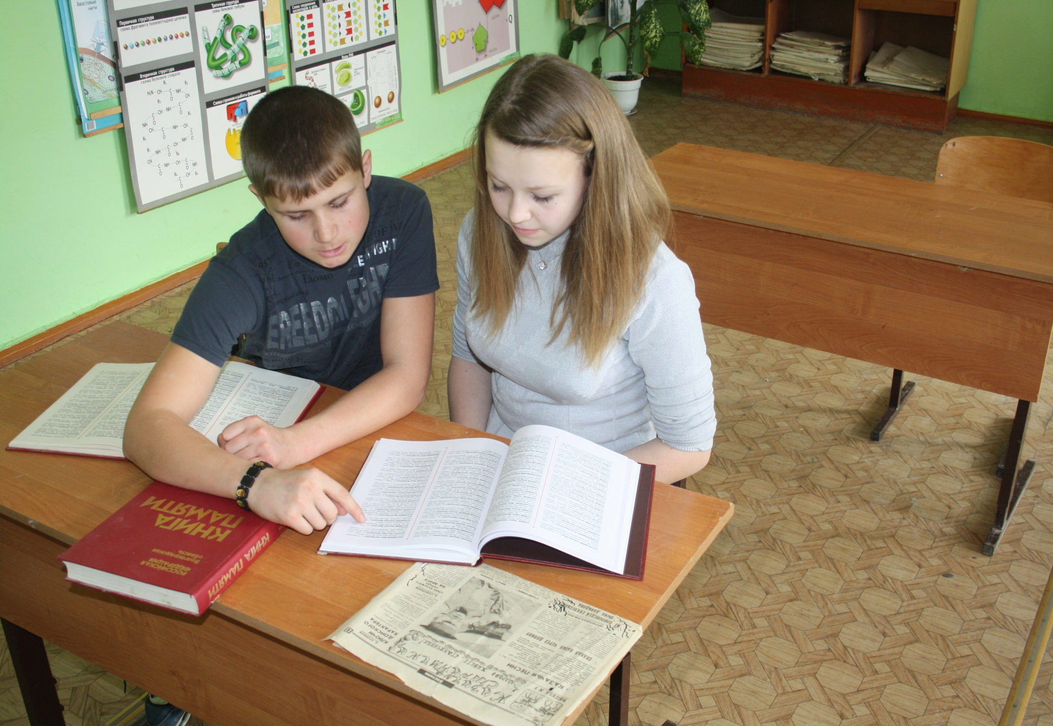

Slide 12
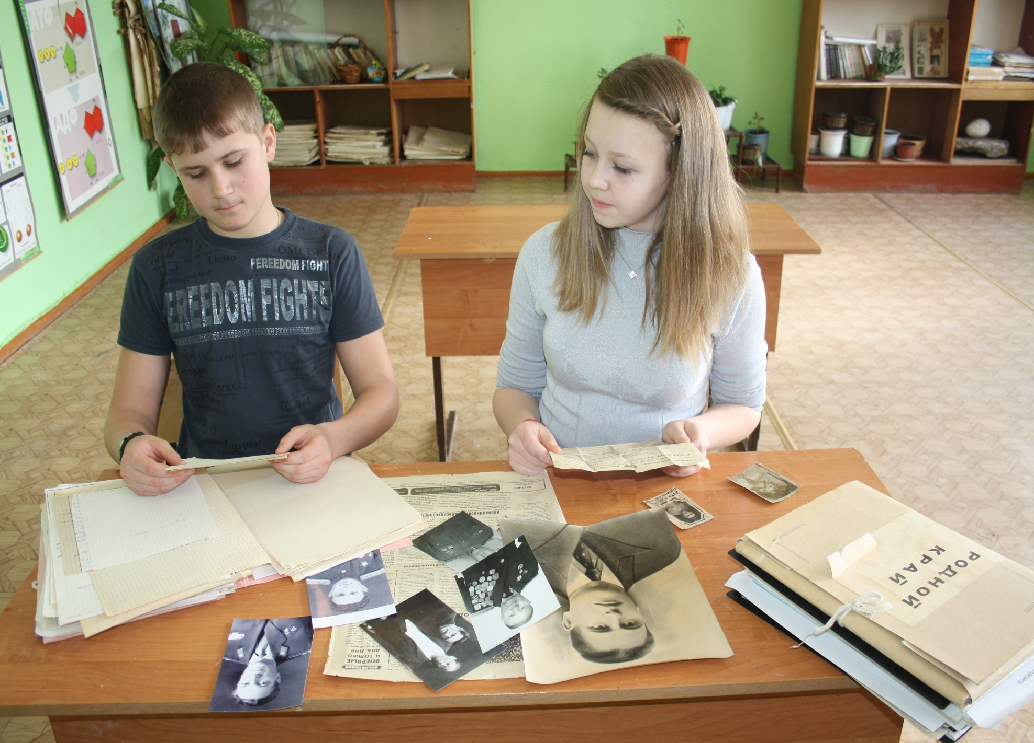

Slide 13
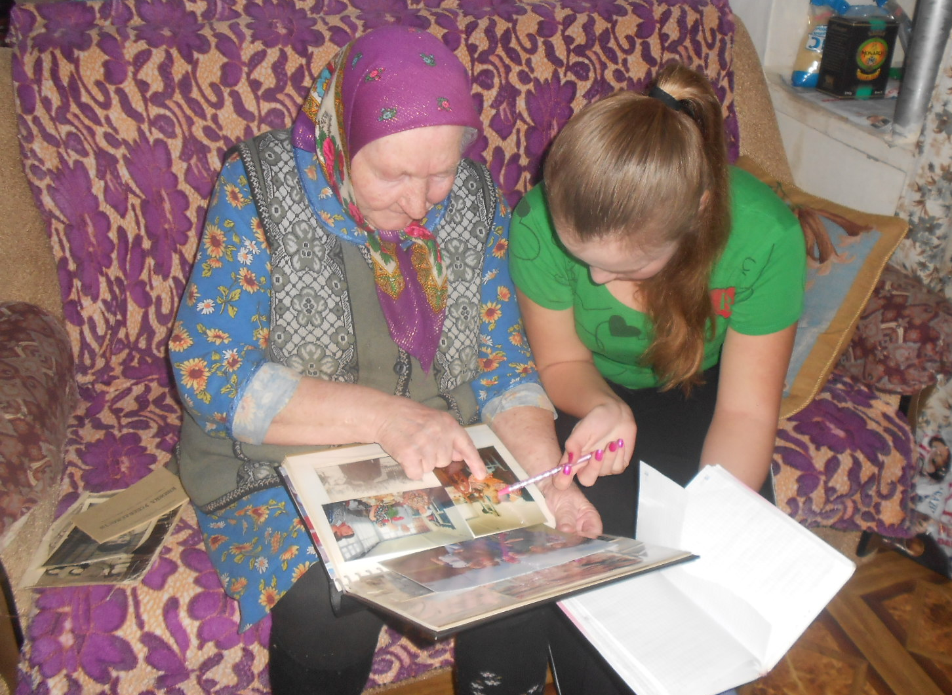
Старейш ит

Slide 14
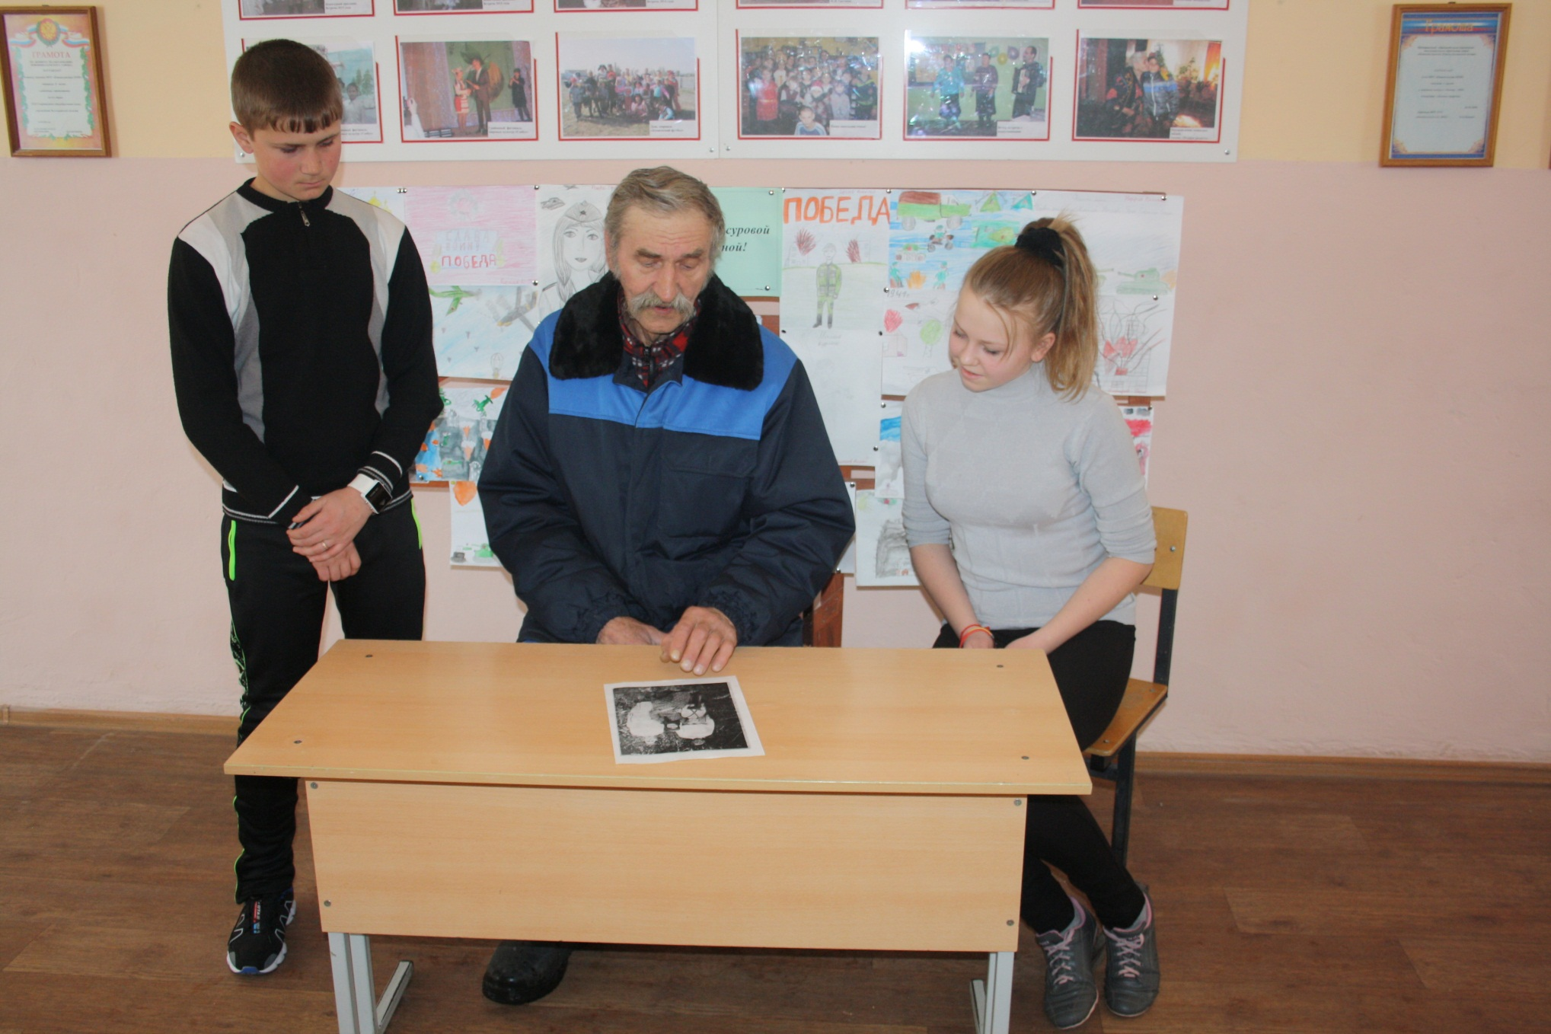


Slide 15
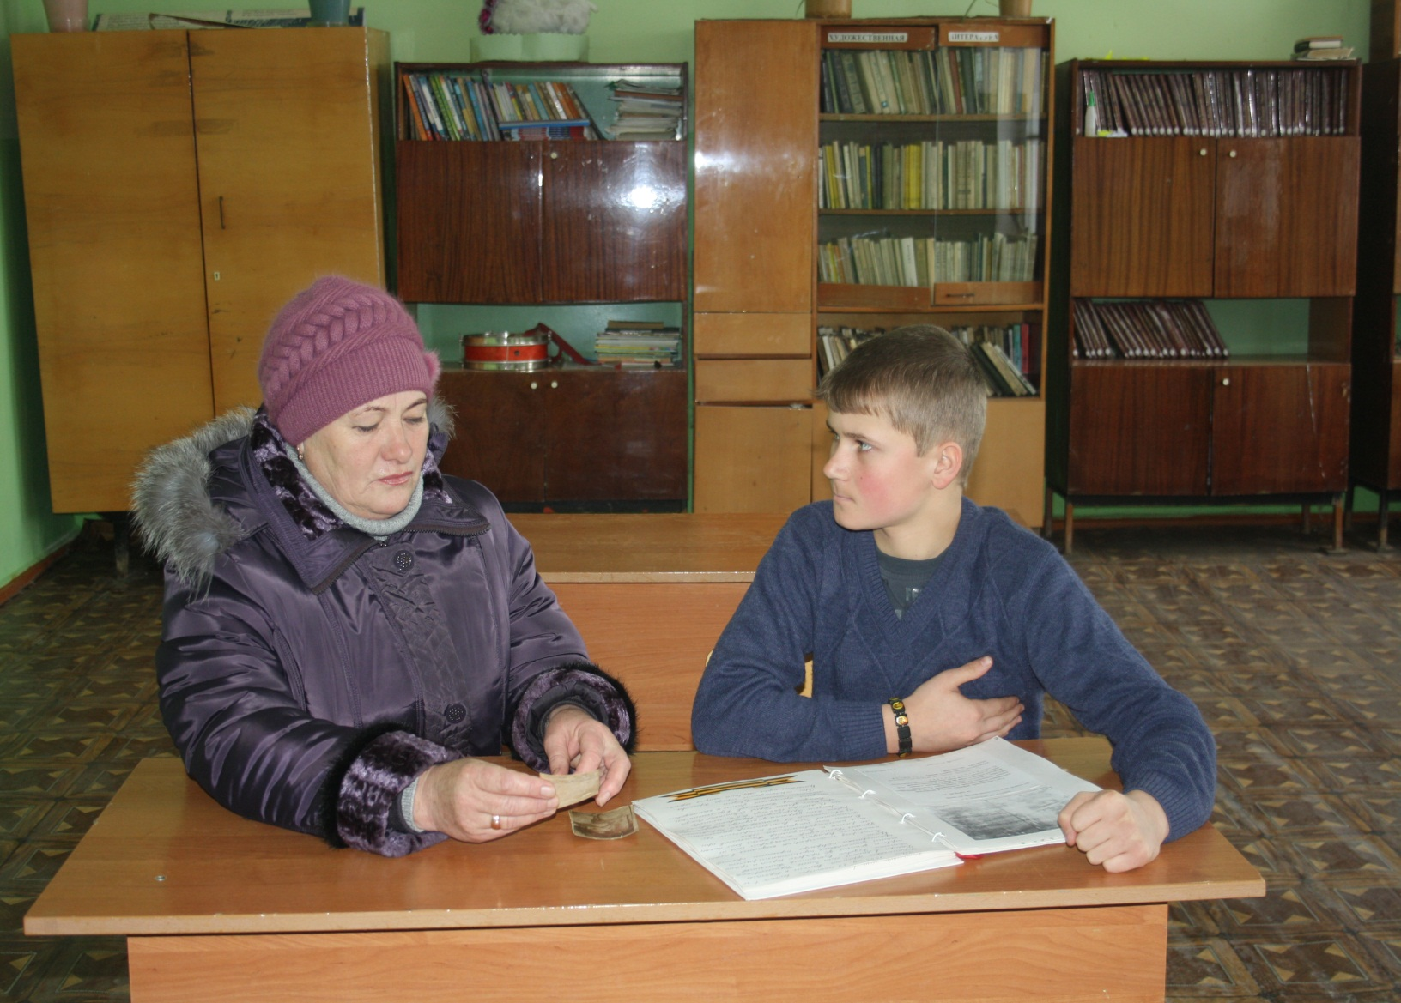

Slide 16
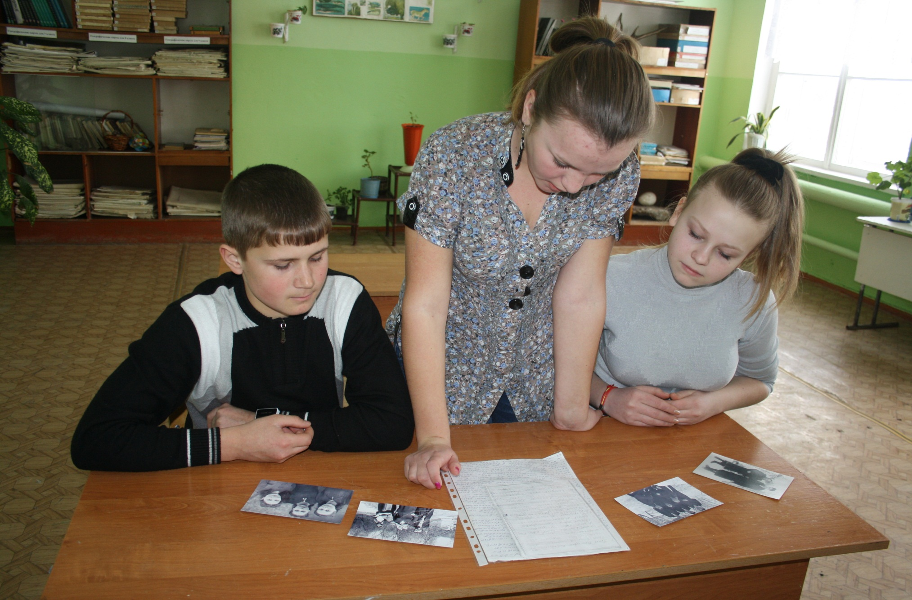

Slide 17
Имена жителей хутора Киквидзе не вернувшихся с полей сражений Великой Отечественной войны
1.Алексеев Георгий Ильич, р. 1910 2.Алексеев Петр Васильевич, р.1925 3.Алешин Алексей Алексеевич 4.Андреянов Андрей Васильевич, р.1908 5.Антонов Виктор Павлович 6.Барышников Федор Иванович, р.1924 7.Барышников Х.И. 8.Белов М.А. 9.Блошкин Александр Петрович, р.1920 10.Белянский Федор Андреевич 11.Богомолов Х.И. 12.Васильев Павел Васильевич 13.Герасимов Василий Михайлович 14.Давыдов Петр Ильич 15.Двужилов Павел Филиппович, р.1908 16.Денисов Ф.П. 17.Денисов Яков Яковлевич, р.1917 18.Дибенко Григорий Иванович, р. 1925 19.Дронов В.М. 20.Дугин Яков Трофимович, р. 1903 21.Евлантьев Иван Семенович, р.1919 22.Егоров Иван Арсентьевич , р. 1895 23.Ермакова Варвара Николаевна, р.1924 24.Ермаков Федор Алексеевич, р,1924 25.Ермаков Я.Я.

Slide 18
26.Ермаков Николай Николаевич, р.1904 27.Ермаков И.О. 28.Егоров Александр Иванович, р.1904 29.Еремичев Сидор Сидорович 30.Ефимов Иван Ильич, р.1924 31.Ефремов Яков Ефимович, р.1918 32.Живолупов К.П. 33.Захаров Митрофан Степанович 34.Иванов Алексей Иванович, р.1903 35.Игнатьев Д.В. 36.Игнатьев И.В. 37.Игнатьев В.Г. 38.Игнатьев Константин Степанович, р.1896 39.Игнатьев А.И. 40.Игнатьев Григорий Архипович, р.1897 41.Игнатьев Александр Николаевич 42.Игнатьев Александр Семенович, р. 1925 43.Казаренский Я.Я. 44.Казаренсков Митрофан Иванович 45.Казаренсков Сергей Иванович, р.1897 46.Калачев Георгий Семенович, р.1907 47.Калачев Александр Яковлевич 55.Коротков Петр Федорович, р.1924 56.Кулешов Дмитрий Игнатьевич, р.1907 57.Кулешов П.Ф. 58.Кулешов П.П.

Slide 19
59.Круглов Николай Иванович, р.1924 60.Куркин Елизар Михайлович 61.Куркин Михаил Тихонович 62.Куркин Павел Семенович, р.1908 63.Куркин В.С. 64.Кутейников Т.И. 65.Лычкин Иван Иванович, р.1925 66.Лычкин Иван Николаевич, р.1901 67.Макаров Иван Агеевич 68.Макаров 69 Макаров 70.Мотасов Б.С. 71.Мотасов И.А. 72.Мельников Дмитрий Николаевич 73.Моисеев И.Т. 74.Мордвинцев Иван Николаевич 75.Мишин А.М. 76.Недугов Василий Васильевич, р.1924 77.Недугов П.П. 78.Овчинников Григорий Александрович 79.Овчинников М.А. 80.Огурцов Михаил Матвеевич 81.Пантюхов В.М. 82.Парсанов Илья Федорович, р.1908 83.Пономарев П.С. 84.Пономарев И.С.

Slide 20
85.Попов Иван Алексеевич, р. 1915 86.Попов К.Т. 87.Попов Михаил Тимофеевич, р.1923 88.Попов Сергей Алексеевич 89.Рыльщиков Дмитрий Иванович 90.Самоходкин С.И. 91.Самоходкин Фёдор Иванович 92.Свечников С.А. 93.Сергеев Дмитрий Петрович 94.Симонов Алексей Петрович 95.Симонов Павел Афанасьевич 96.Скороходов С.И. 97.Смирнов П.Д. 98.Сухов Илья Борисович, р.1914 99.Сухов Федор Никифорович, р.1913 100.Тарасов Константин Георгиевич, р.1899 101.Топольсков Борис Панферович, р.1911 102.Фокеев Александр. Иванович, р.1916 103.Фокеев Андрей Федорович 104.Фокеев Федор Иванович 105.Фокеев Семен Арсентьевич 106.Фокеев Т.Н. 107.Фокин Григорий Николаевич 108.Чеботарёв Ефим Александрович, р.190 109.Шиповсков Василий Кузьмич, р.1920 110.Якушов Александр Иванович, р.1923 111.Якушов Михаил Федорович

Slide 21
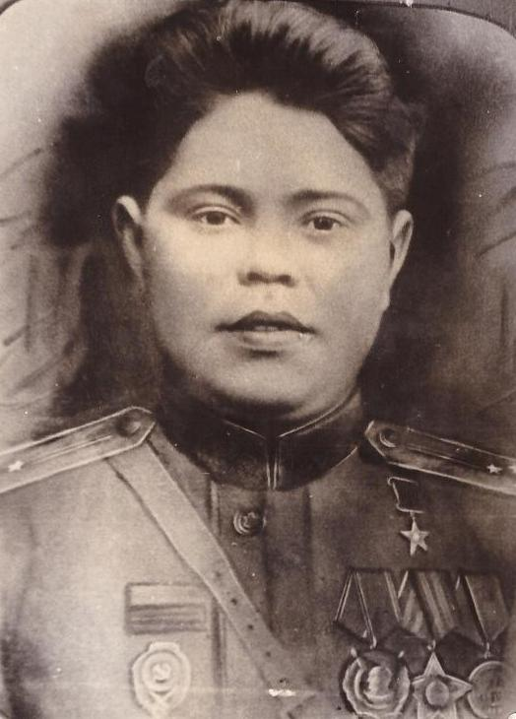
Камышов Владимир Николаевич –
Герой Советского Союза

Slide 22
Когда фашисты напали на нашу Родину, Владимир Камышов пошёл добровольцем на фронт и геройски сражался с захватчиками. Шёл 1943 год. 27 сентября войска 1-ог Украинского фронта вышли к берегам Днепра в районе села Змеи Черниговской области. Рядовой Владимир Камышов первый доплыл до правого берега и, гранатами уничтожив пулемётный расчёт противника, повернул пулемёт против немцев. Пять раз гитлеровцы кидались в контратаки, но вернуть назад плацдарм им не удалось. Командир отделения был тяжело ранен и Владимир Камышов принял командование подразделением. В этом бою отделение истребило 120 фашистов. Сам Владимир уничтожил из автомата 32 гитлеровца. Завоёванный рубеж был удержан до подхода подкрепления.
Указом Президиума Верховного Совета СССР от 15 января 1ё945 года В.Н. Камышову присвоено звание Героя Советского Союза.
Владимир Камышов в дальнейшем получил офицерское звание и командовал мотоциклетным взводом. При освобождении города Кракова вражеская пуля оборвала жизнь героя.

Slide 23
Имена ветеранов Великой Отечественной войны хутора Киквидзе
1.Арьев Андрей Кузьмич 2.Арьев Андрей Алексеевич 3.Андреянов Степан Иванович 4.Антонов Александр Викторович 5.Антонов Иван Викторович 6.Алекссев Максим Уласович 7.Антонов Фёдор Кириллович 8.Антонов Илья Андреевич 9.Бухтин Евлампий Иванович 10.Белоусов Иван Фирсович 11.Белов Николай Алексеевич 12.Барышников Егор Степанович 13.Герасимов Егор Борисович 14.Денисов Василий Маисеевич 15.Дугин Яков Иванович 16.Дугин Михаил Павлович 17.Денисов Семён Павлович 18.Денисов Пётр Дронович 19.Ефремов Ефим Христофорович 20.Ефремов Виктор Христофорович

Slide 24
21.Ефимова Екатерина Ильинична 22.Ефимов Фёдор Ефимович 23.Запорожский Алексей Павлович 24.Зарудин Константин Иванович 25.Игнатьев Сергей Владимирович 26.Игнатьев Пётр Степанович 27.Игнатьев Сергей Степанович 28.Игнатьев Алексей 29.Казаренский Дмитрий Петрович 30.Качегин Андрей Васильевич 31.Куркин Тихон Семёнович 32.Куркин Егор Фёдорович 33.Коновалов Егор Петрович 34.Коновалов Павел Петрович 35.Курдюмов Сергей Фёдорович 36.Кулешов Василий Яковлевич 37.Качегин Андрей Иванович 38.Камышов Николай Николаевич 39.Камышов Николай Андреевич 40.Качкин Ефрем Григорьевич 41.Коротков Григорий Терентьевич 42.Лычкин Николай Иванович 43.Михайлин Василий Трофимович 44.Мордвинцев Пантелей Николаевич 45.Мордвинцев Николай Антонович 46.Мордвинцев Николай Николаевич

Slide 25
47.Мелеинов Михаил Васильевич 48.Мелеинов Андрей Васильевич 49.Мордвинцев Гаврила Иванович 50.Макаров Василий Федотьевич 51.Макаров Хрестан Алексеевич 52.Моисеев Степан Филиппович 53.Михайлин Михаил Алексеевич 54.Меринов Александр Николаевич 55.Мелеинов Пётр Иванович 56.Недугов Иван Васильевич 57.Попов Тимофей Тимофеевич 58.Попов Пётр Тимофеевич 59.Попов Алексей Фёдорович 60.Петрунин Василий Иванович 61.Попов Александр Афанасьевич 62.Петров Трофим Тарасович 63.Попов Григорий Иванович 64.Попов Иван Иванович 65.Рыльщиков Василий Афанасьевич 66.Рокотянский Роман Иванович 67.Рыльщиков Иван Ильич 68.Рыльщиков Никифор Иванович 69.Рыльщиков Михаил Никифорович

Slide 26
70.Рожков Василий Емельянович 71.Робохоненко Иван Семёнович 72.Сергеев Михаил Максимович 73.Семёнов Яков Борисович 74.Сергеев Пётр Васильевич 75.Самоходкин Георгий Михайлович 76.Самоходкин Фёдор Петрович 77.Самойлов Алексей Пантелеевич 78.Самоходкин Фёдор Гаврилович 79.Самоходкин Иван Гаврилович 80.Самоходкин Николай Гаврилович 81.Топольсков Михаил Борисович 82.Токарев Митрофан Емельянович 83.Федосеев Степан Иванович 84.Фокеев Алексей Михайлович 85.Федосеев Тихон Иванович 86.Федосеев Иван Тихонович 87.Филимонов Степан Карпович 88.Хомяков Павел Михайлович 89.Ханов Арсений Спиридонович 90.Чухина Прасковья 91.Чухин Алексей Павлович

Slide 27
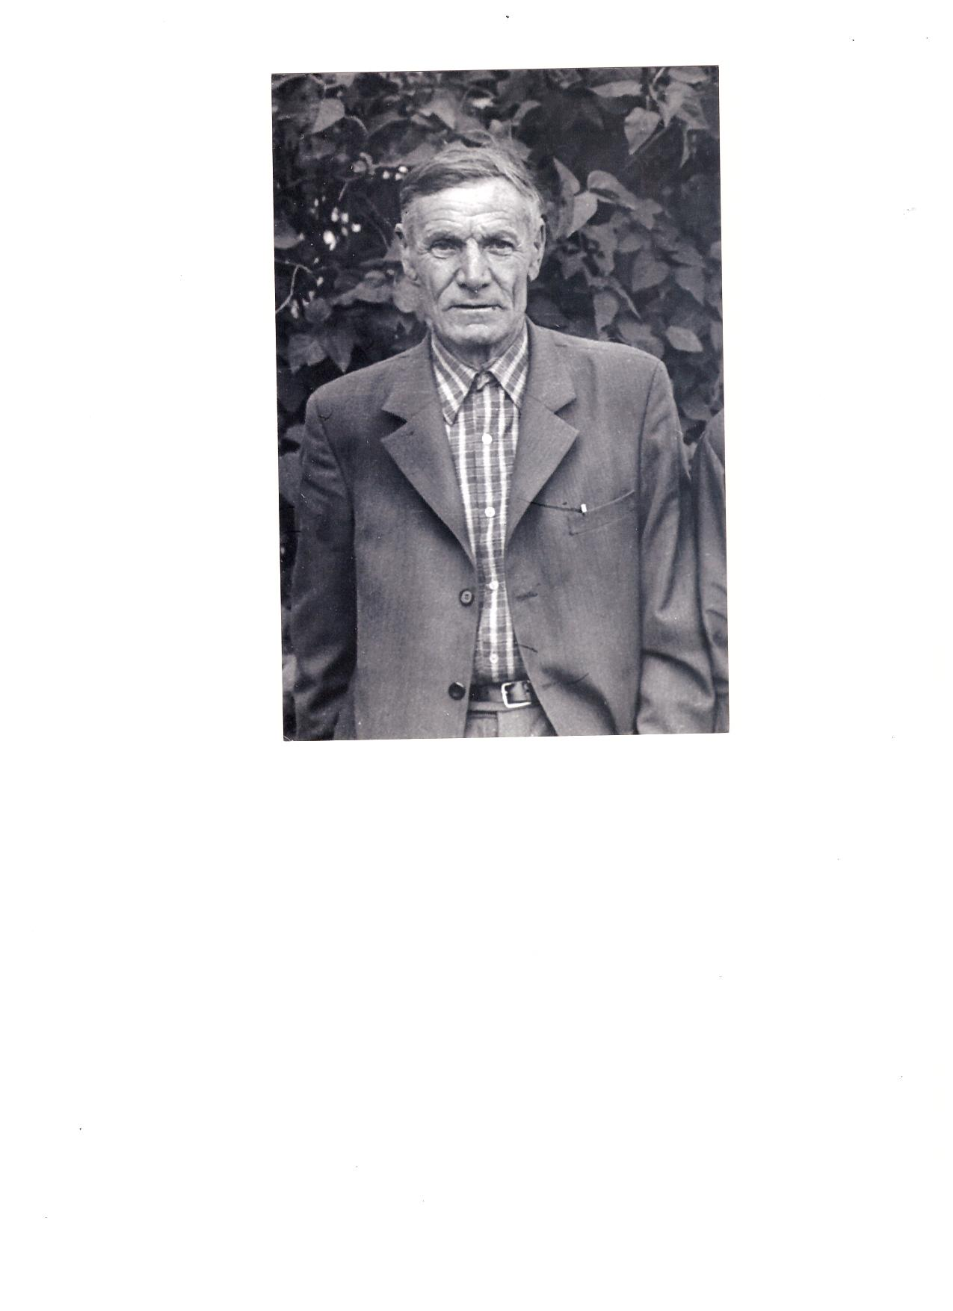
Марушкин Тимофей Яковлевич

Slide 28
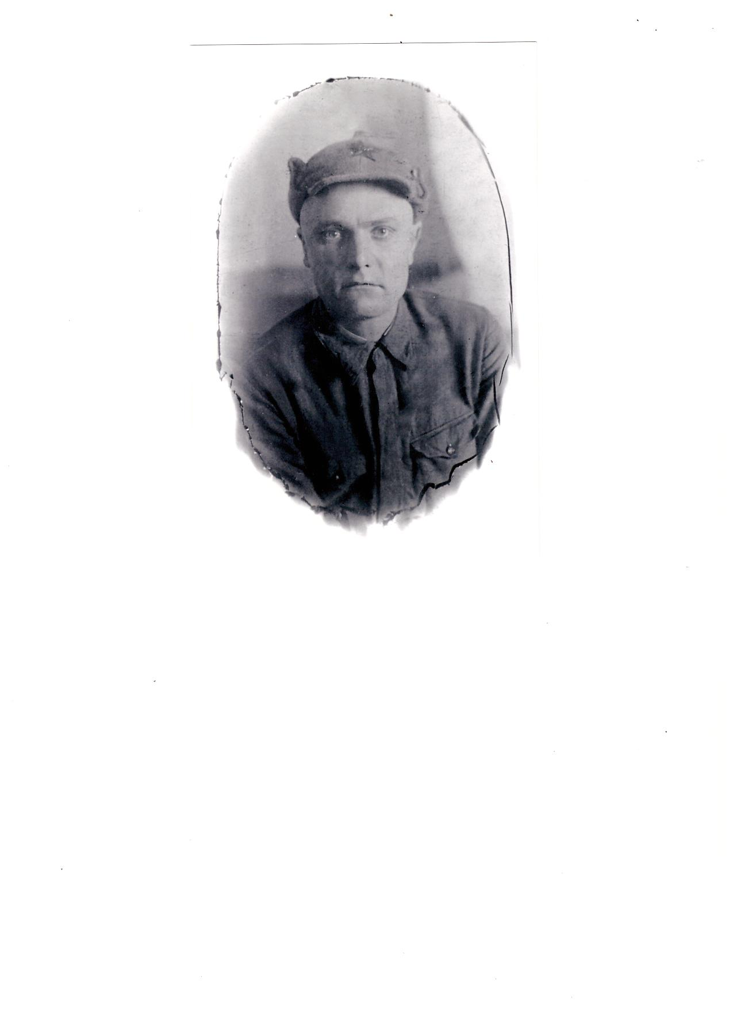

Slide 29
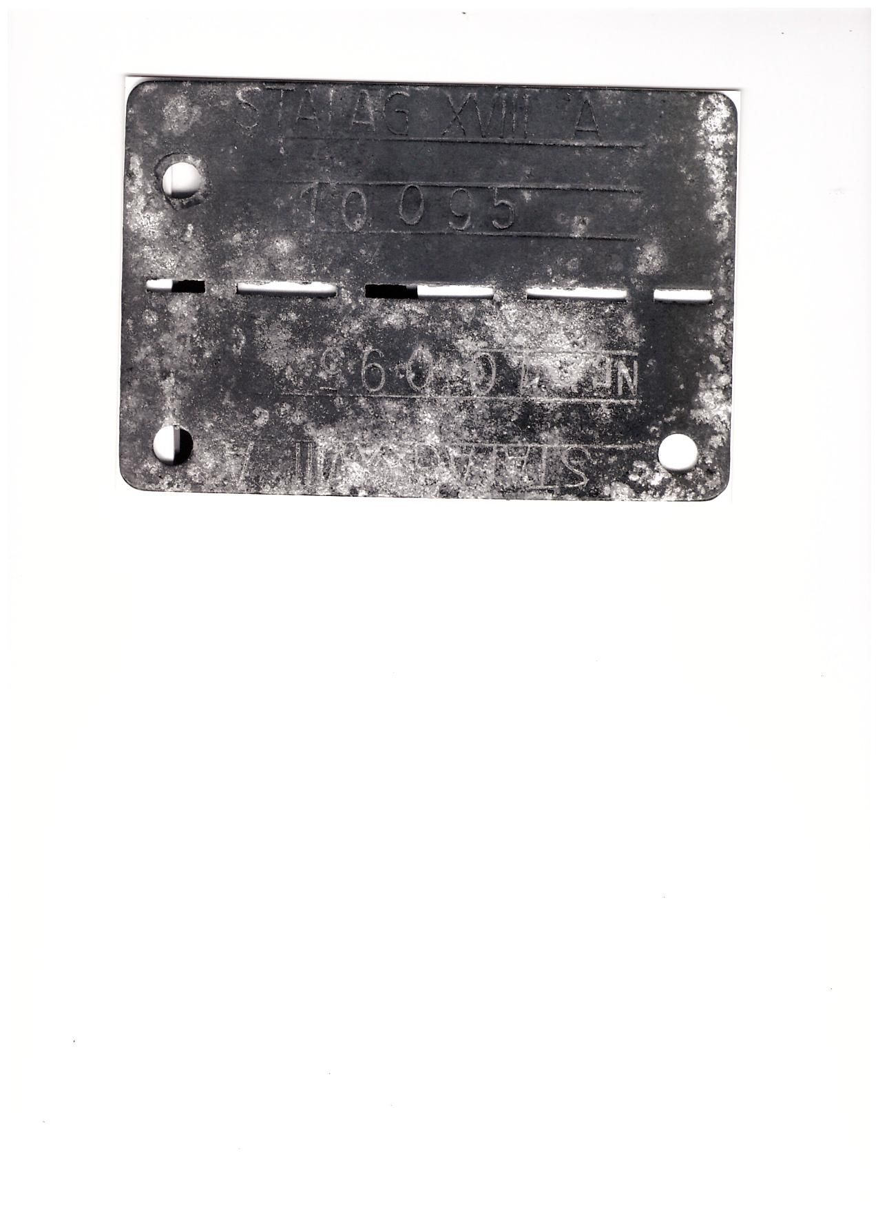
Лагерная бирка из металла узника немецкого концлагеря

Slide 30
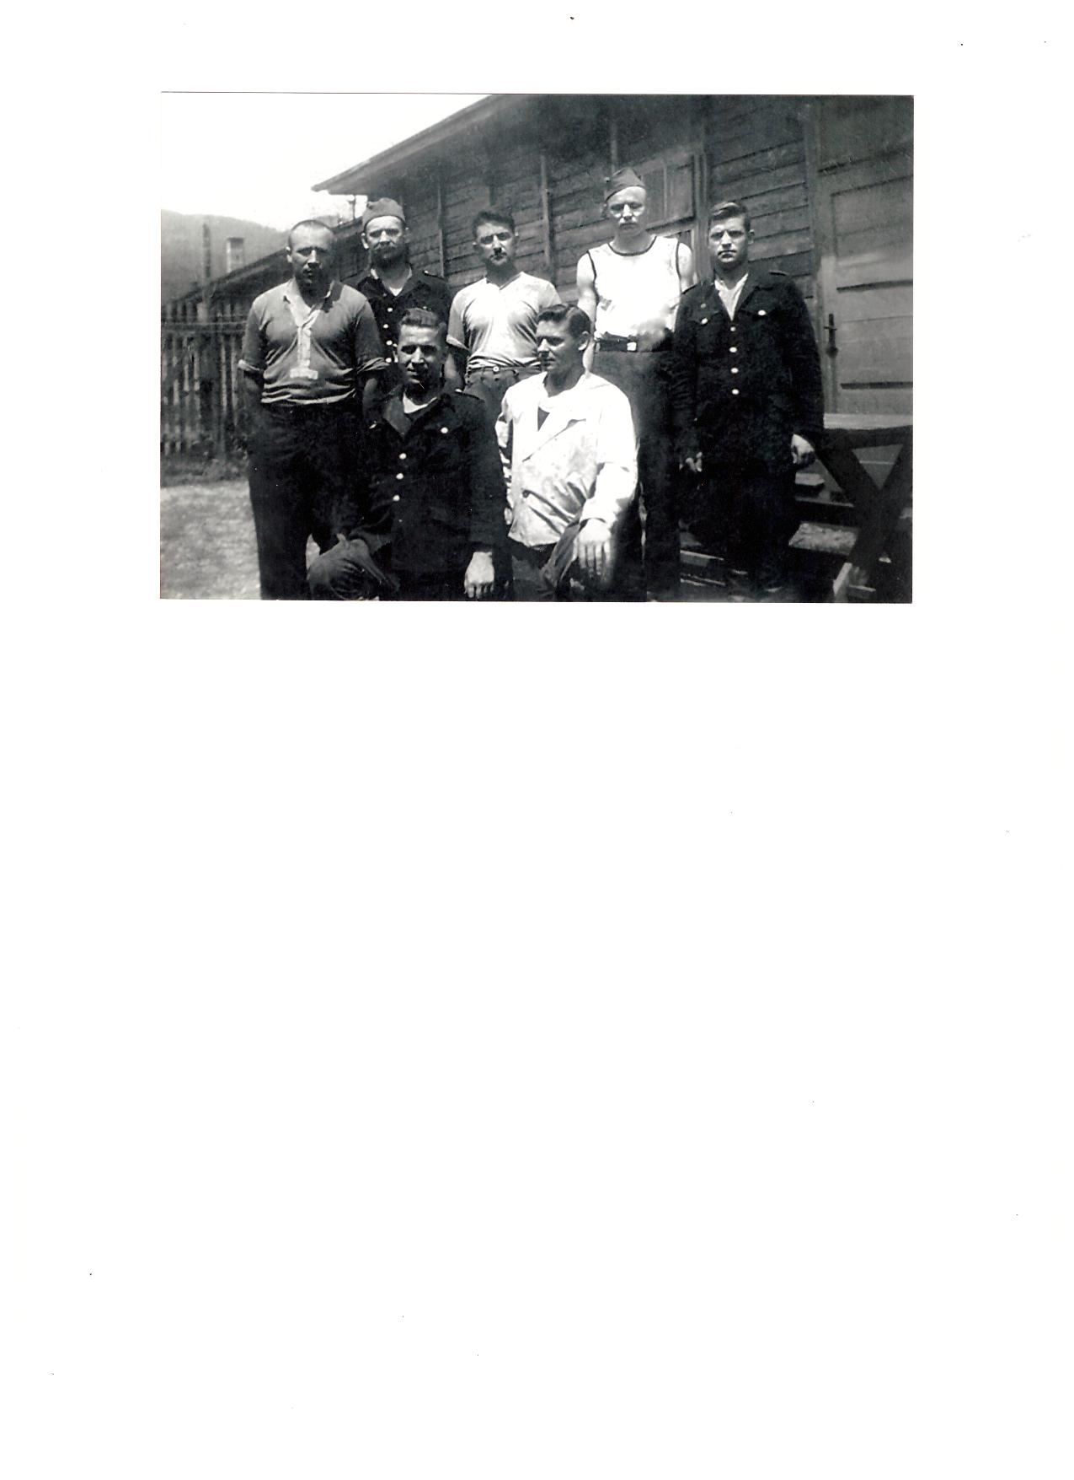
Марушкин Тимофей Яковлевич после побега из концлагеря (стоит второй справа)

Slide 31
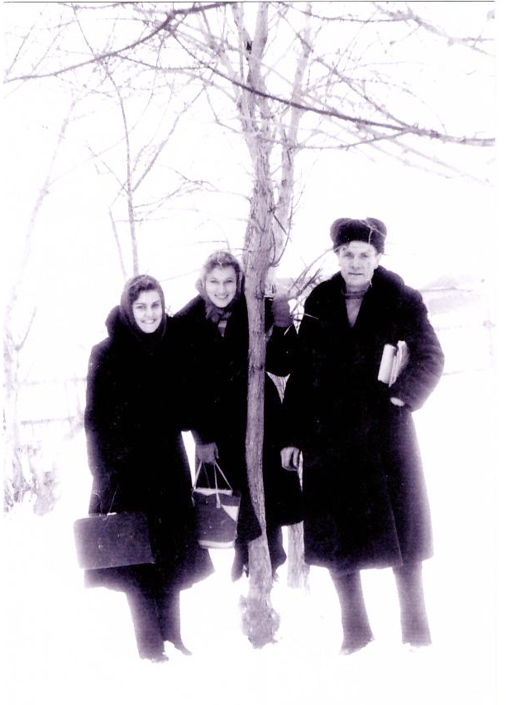
Notes:
С

Slide 32
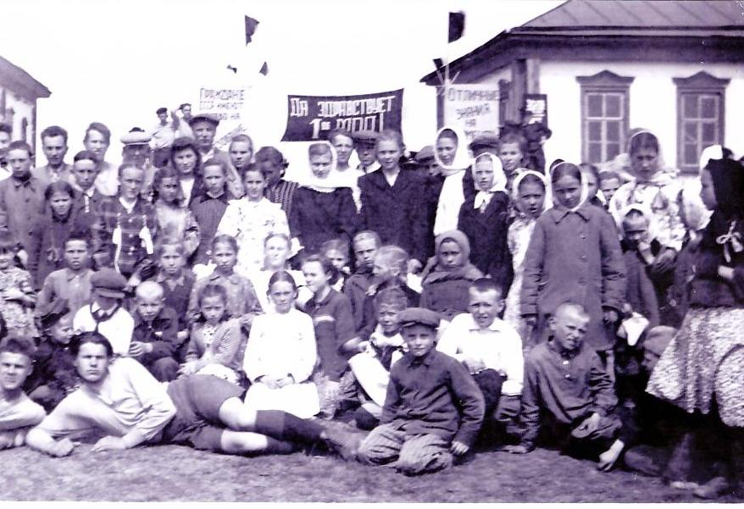

Slide 33
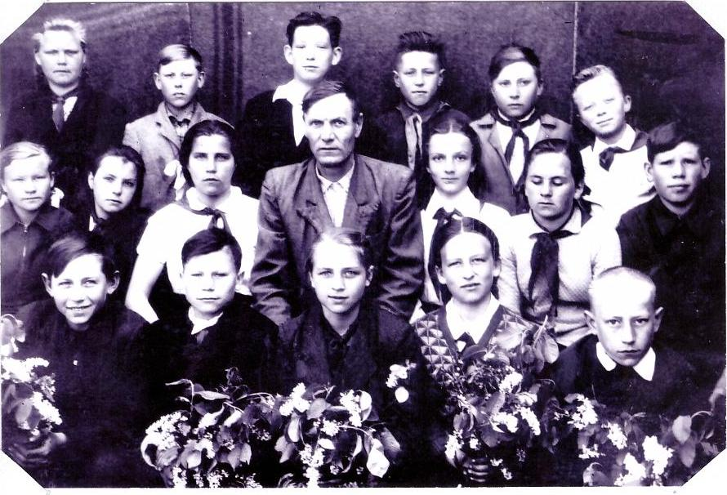

Slide 35
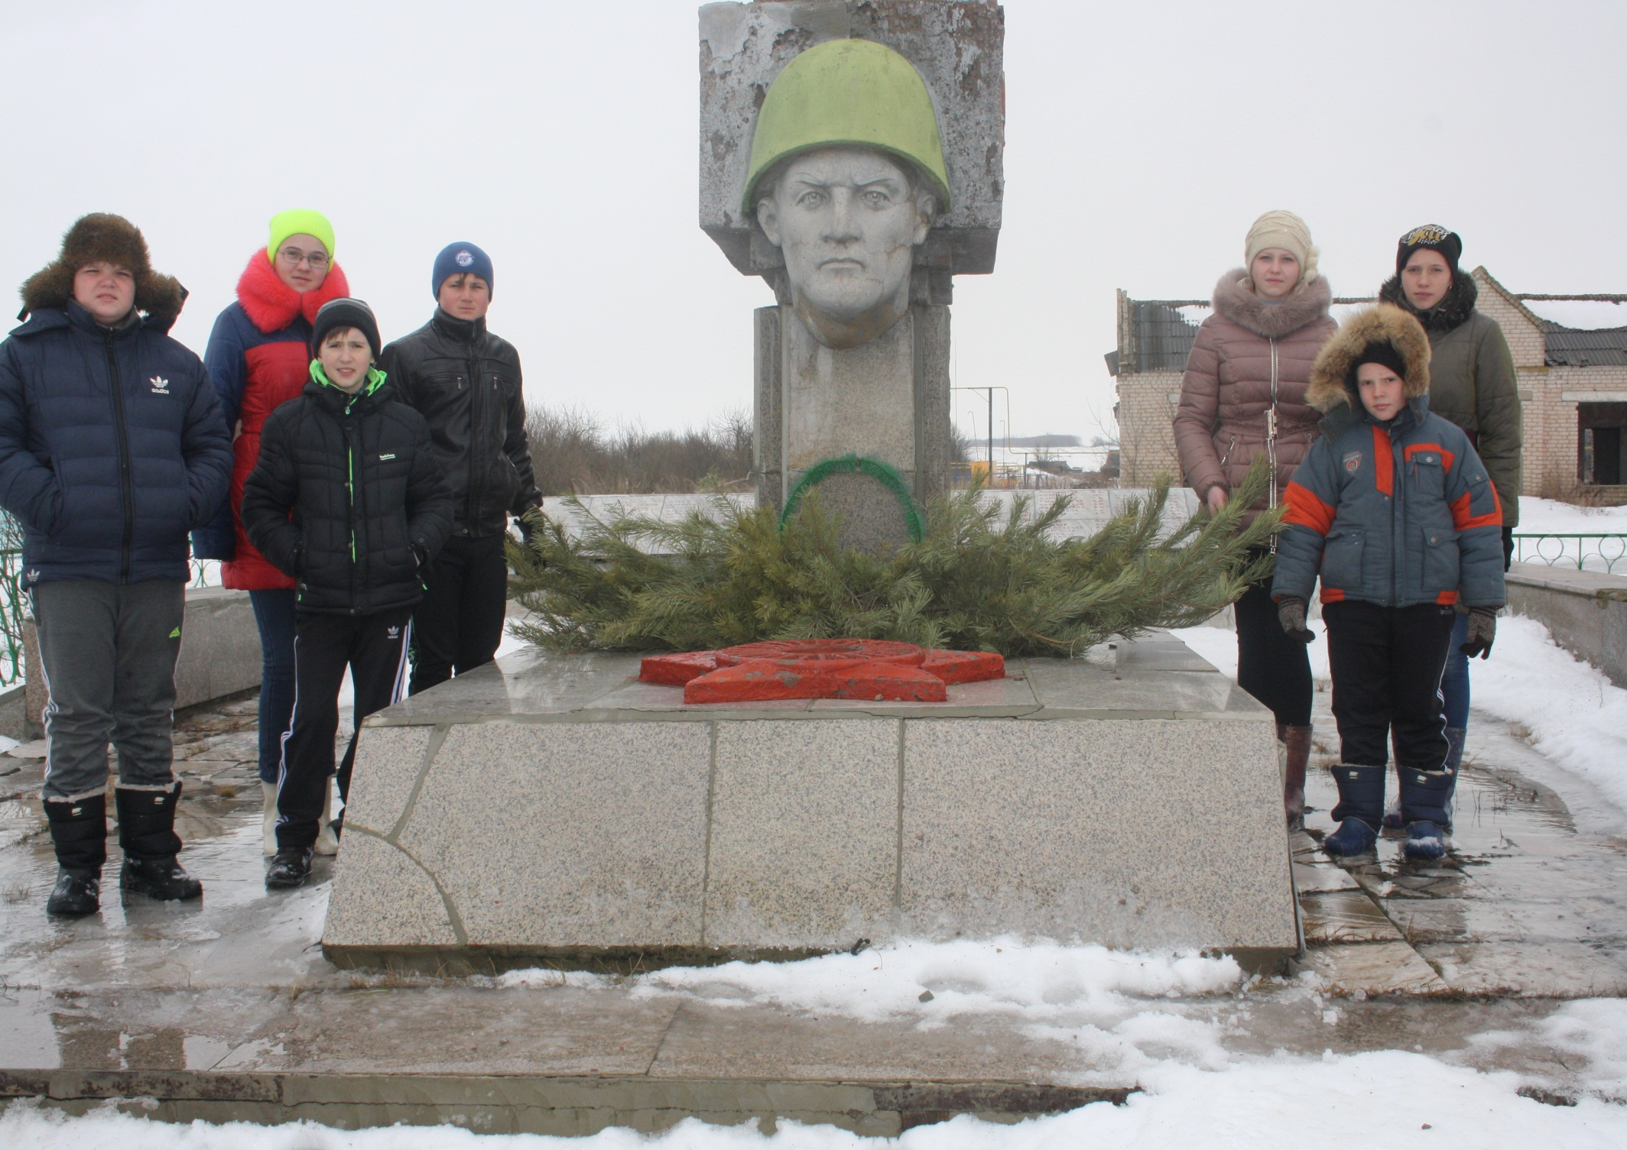

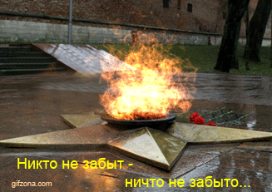

Slide 36
Спасибо за внимание!

